Slide 1


ESCAPESPEL
Palliatieve Zorg Zeeland

Slide 2


Introductie
Netwerk Palliatieve Zorg Zeeland
In het netwerk palliatieve zorg Zeeland werken verschillende partijen samen om de palliatieve zorg te versterken. Door kennis en initiatieven te delen, streven we naar goede begeleiding voor mensen in hun laatste levensfase door samenwerking over disciplines en organisaties heen.

Slide 3

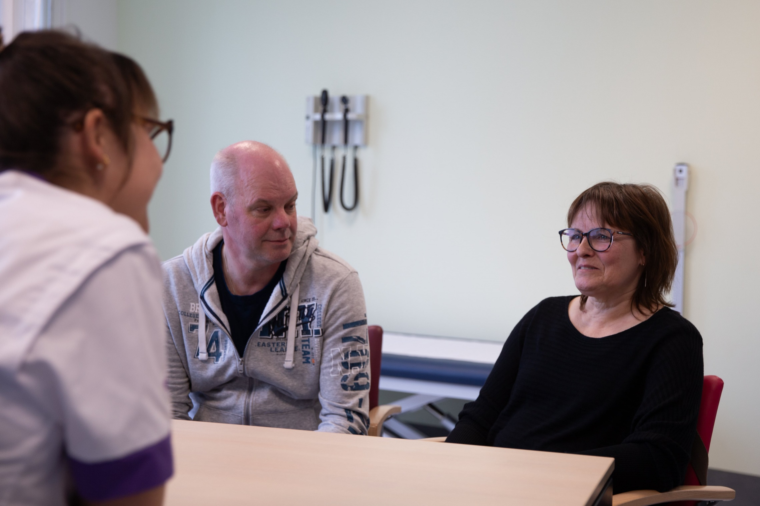

Ervaringsverhalen wegwijzer Palliatieve Zorg
https://youtu.be/cHaBEalUJU8

Slide 4


Klaar voor de start?
Maak teams van 2-4 spelers
Elk team heeft nodig
1 x papieren deel van spel
2 x tablet of telefoon
pen
Teams klaar? Spelen maar!

Slide 5

Gefeliciteerd

Slide 6

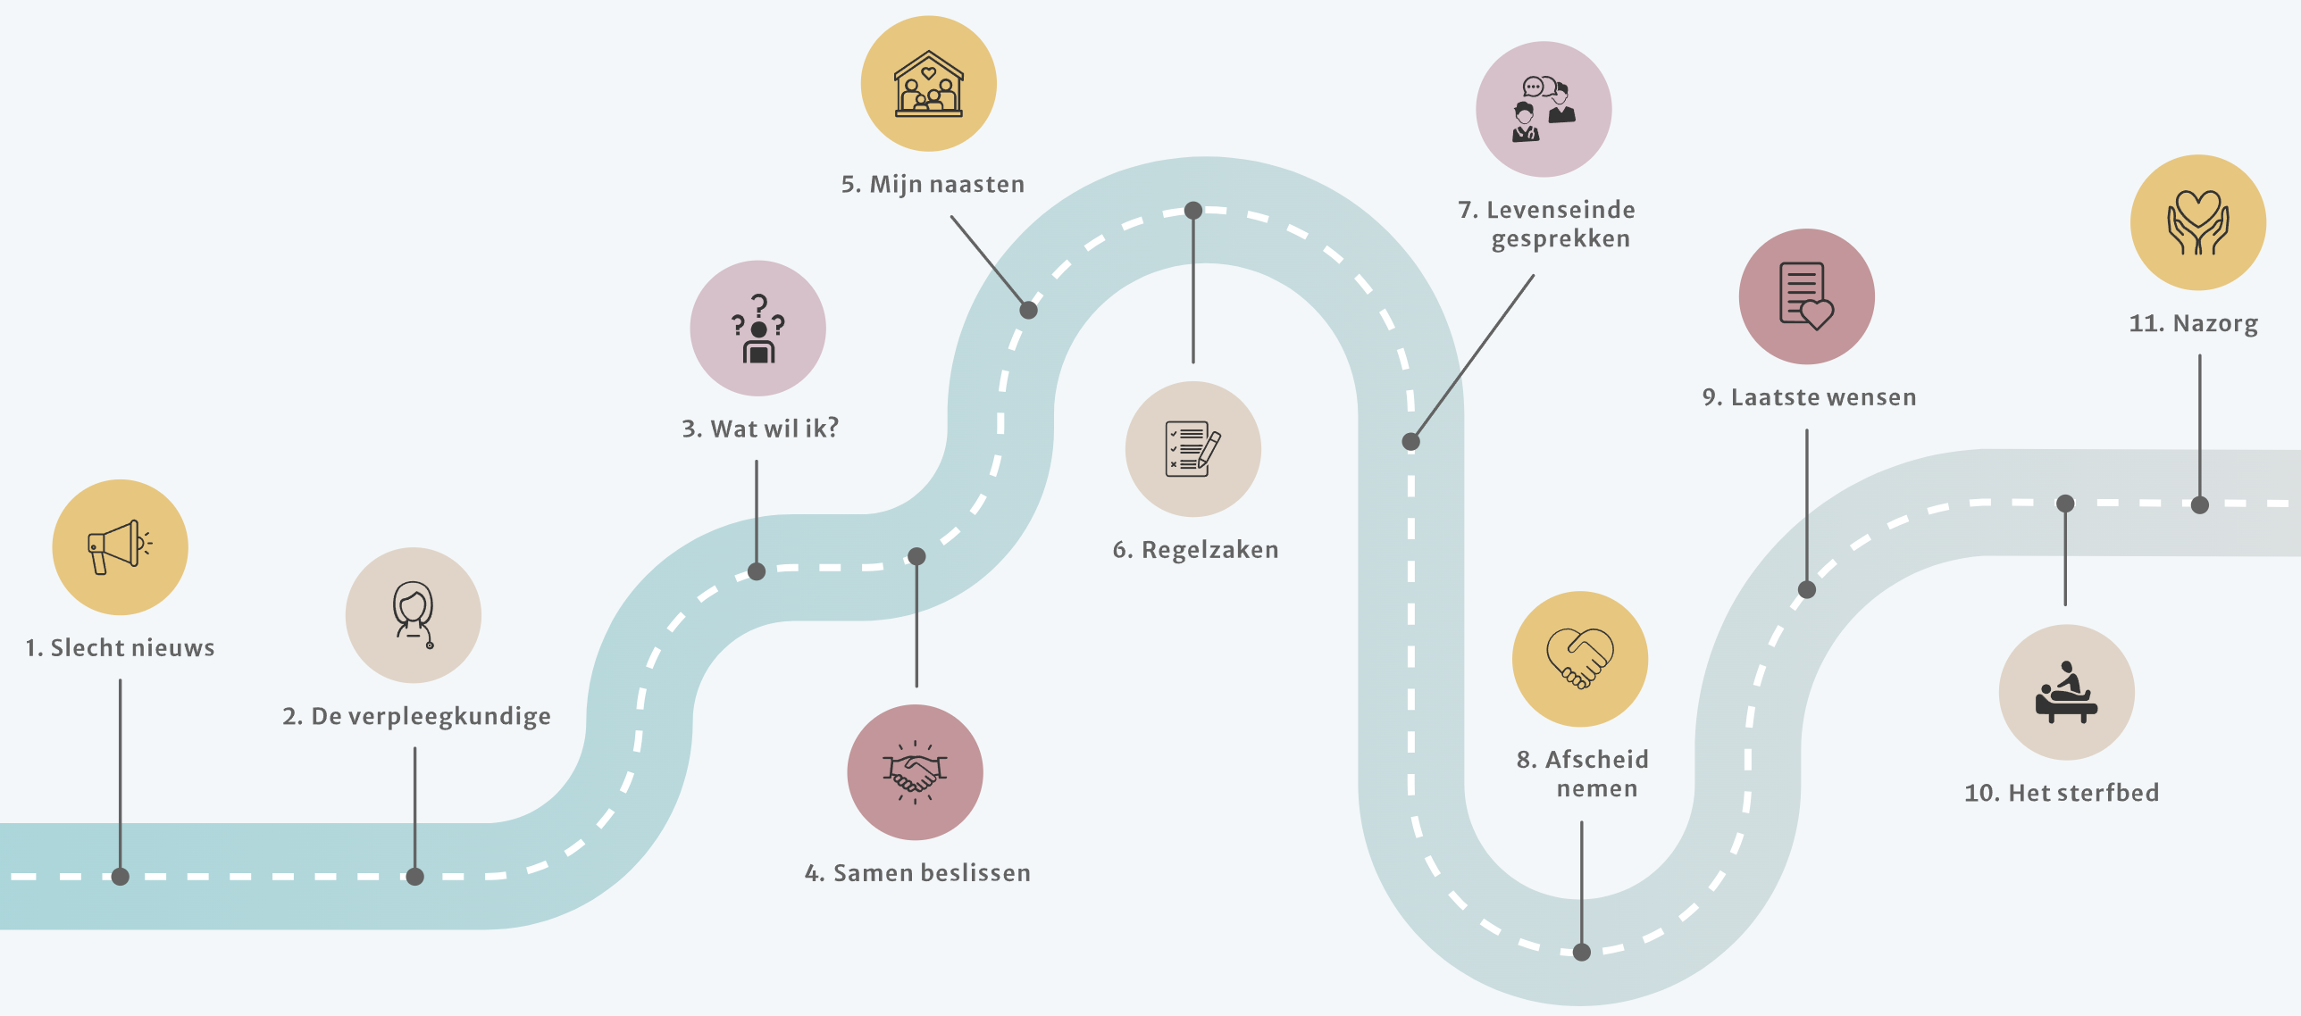
Nabespreking

Slide 7
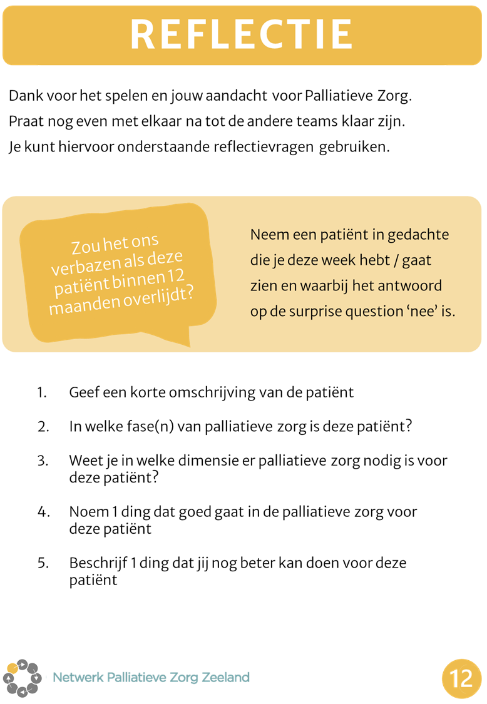
Reflectie
Waar wil je graag meer over weten?
Waar heb je vragen over?
Wat kun je in de praktijk verbeteren?

Slide 8
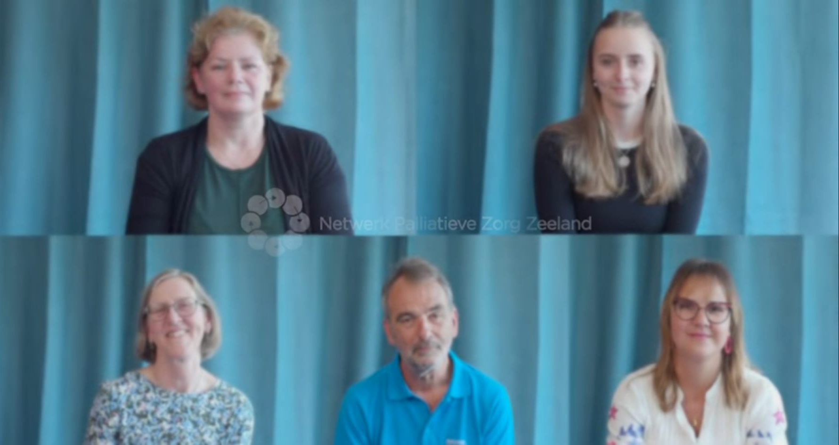
Ervaringsverhalen van professionals
https://youtu.be/1m6eFEY8v60

Slide 9
DANK VOOR JULLIE DEELNAME
SAMEN STAAN WE STERKER!
Dit spel is gemaakt in samenwerking met Marieke van KOEKOEKSPELLEN.NL

Slide 10



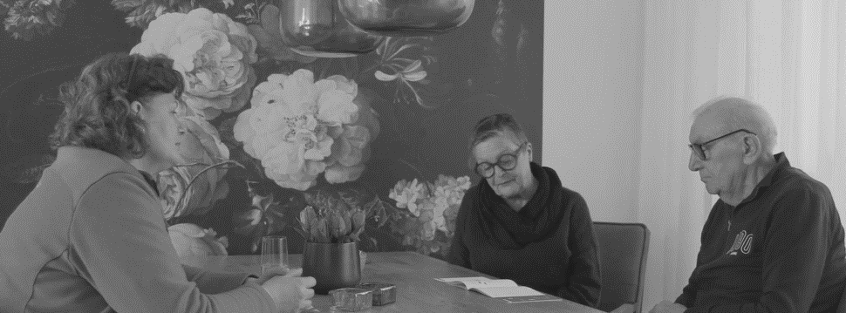
Antwoorden
Puzzel 1
Goed +5 -3 -1 = 1 Fout +6 +4 -2 = 8 → code 18
Puzzel 2
Antwoord ‘nee’ geldt voor
Jansen 1 , Vries 2, Nowak 7, Bakker 8 → code 1278
Puzzel 3
Domeinen zijn lichamelijk, psychisch, sociaal en zingeving
Bakker I, Vries E, Nowak H, Bakker M → code IEHM
Puzzel 4
00:10 Belangrijke aspecten van het dagelijks leven maar ook wensen en behoeften = 2
02:35 dat is een van mijn wensen, dat zou ik graag willen = 6
02:59 niet alleen naar ziekte gekeken maar ook naar jou als persoon = 9
→ code 269

Slide 11
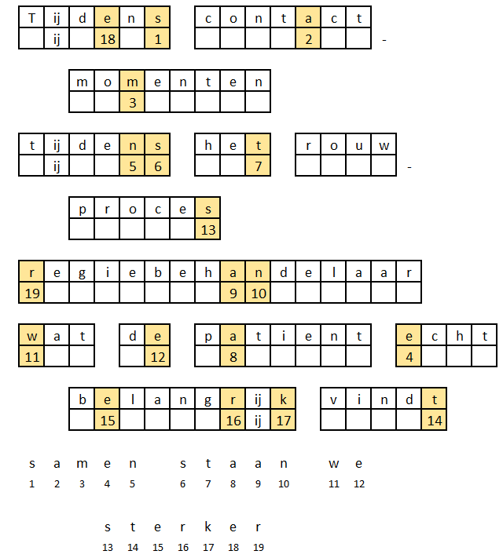

Eindpuzzel

Slide 12
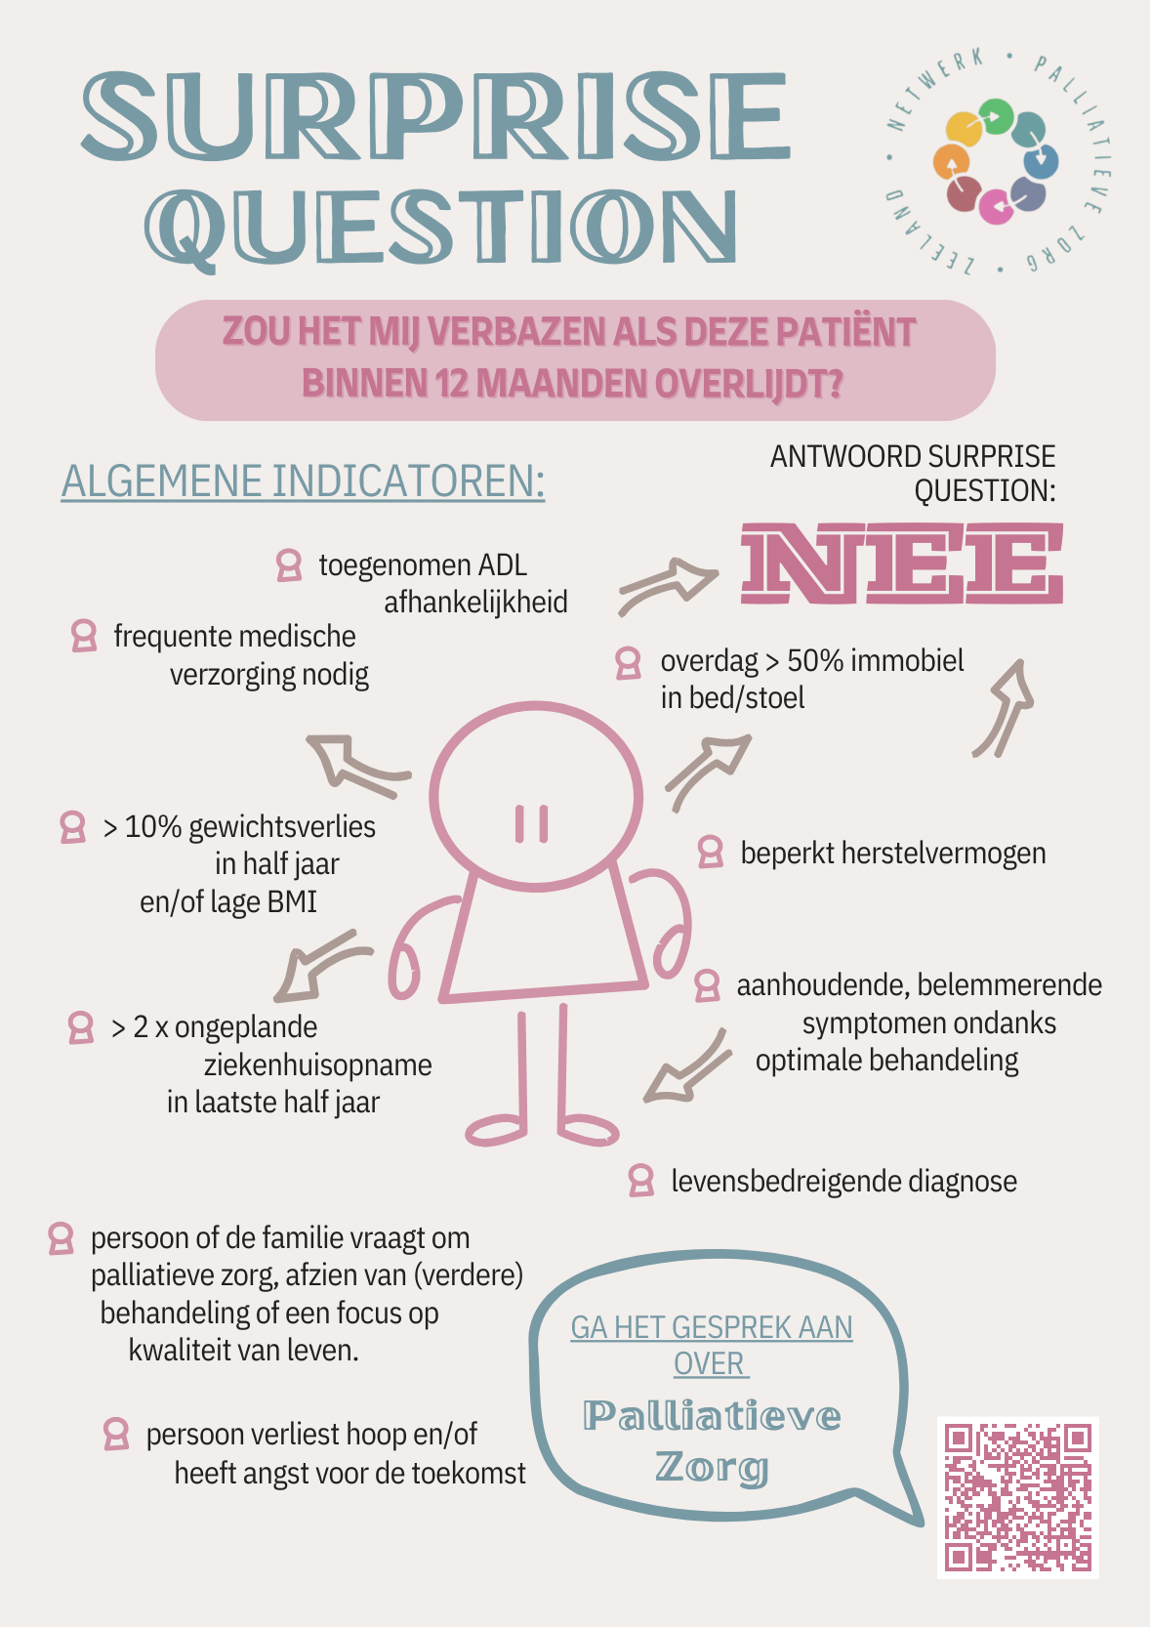
Meer weten?
Dat kan via www.zeeuwsezorgschakels.nl
Ga naar palliatieve zorg voor professionals. Via de wegwijzer is door te klikken naar heel veel aanvullende informatie zoals o.a. de poster surprise question →

Slide 13
ESCAPESPEL
Palliatieve Zorg Zeeland

